Slide 1


第2章 建立Android應用程式
2-1 Java語言、XML文件與Android
2-2 建立第一個Android應用程式
2-3 建立第二個Android應用程式
2-4 Eclipse IDE的專案管理與使用
2-5 Android專案架構
2-6 Android模擬器的基本使用

Slide 2


2-1 Java語言、XML文件與Android
2-1-1 Java語言的基礎
2-1-2 Android與Java語言
2-1-3 Android與XML文件

Slide 3
2-1-1 Java語言的基礎 – 說明
「Java」（爪哇）是一種類似C++語言的編譯式語言，不過並不完全相同，因為它是結合編譯和直譯優點的程式語言。
「平台」（Platform）是一種結合硬體和軟體的執行環境，Java程式是在平台上執行，屬於一種與硬體配備無關且跨作業系統的程式語言，換句話說，Java平台是一種軟體平台，它是由JVM和Java API元件組成。

Slide 4
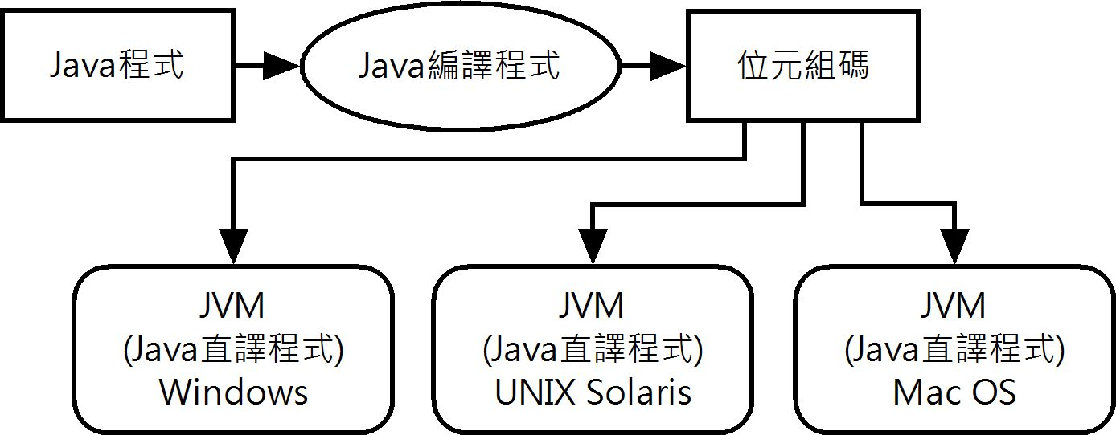
2-1-1 Java語言的基礎 – JVM虛擬機器
「JVM」（Java Virtual Machine）虛擬機器是一台軟體的虛擬電腦，Java原始程式碼使用Java編譯程式（Java Compiler）編譯成JVM虛擬機器的機器語言，稱為「位元組碼」（Bytecode）。電腦作業系統需要安裝JVM，才可以使用Java直譯程式（Java Interpreter）來直譯和執行位元組碼的程式，如下圖所示：

Slide 5
2-1-1 Java語言的基礎 – Java API
Java API（Java Application Programming Interface）是軟體元件集合的函數庫，提供集合物件、GUI元件、檔案處理、資料庫存取和網路等相關的類別和介面，稱為「套件」（Packages）。

Slide 6
2-1-2 Android與Java語言 – 說明
Android應用程式是一種使用Java語法建立的應用程式，建立Android應用程式就是使用物件導向觀念和語法，繼承和擴充Android框架的Java現成類別，不過，Android和Java應用程式的執行方式是完全不同。

Slide 7
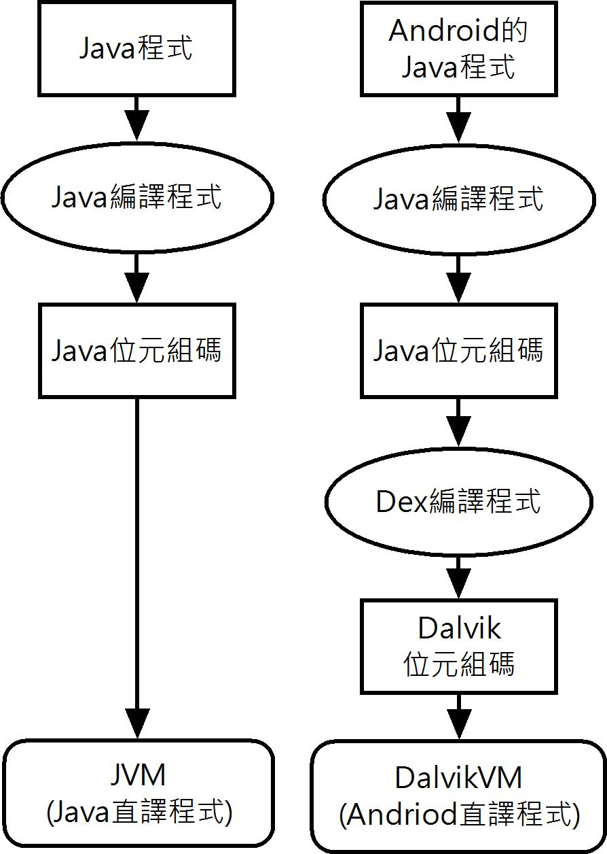
2-1-2 Android與Java語言 – 圖例
Java程式碼在編譯成位元組碼後，就可以在JVM上執行，不過，Android稍有不同，它需要多一道手續才能在DalvikVM上執行，如右圖所示：

Slide 8
2-1-3 Android與XML文件
Android是一套支援多國語系和不同螢幕尺寸行動裝置的作業系統，為了簡化和方便管理使用在不同語系和尺寸的資源，Android切割使用介面和程式邏輯控制，採用XML文件來管理程式介面部分和相關的眾多資源，例如：圖示和背景圖形。
XML是一種類似HTML（Web網頁的原始碼）的標記語言，可以直接使用文字內容的標籤來定義Android使用介面的位置、尺寸和外觀，如同佈置房間時，描述桌子放在哪裡、衣櫃在哪裡和床面向哪個方向等。

Slide 9
2-2 建立第一個Android應用程式 – 說明
在安裝Android開發環境後，就可以啟動Eclipse IDE建立第一個Android應用程式，我們只需新增Android專案，即可完成第一個Android應用程式，在行動裝置的螢幕顯示一段文字內容。
事實上，我們建立的第一個Android應用程式只是修改XML文件的內容來顯示「第一個Android應用程式」的一段文字內容，其主要目的是說明如何建立工作空間和導覽Eclipse IDE操作介面。

Slide 10
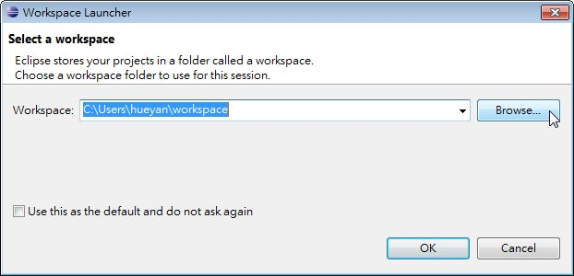
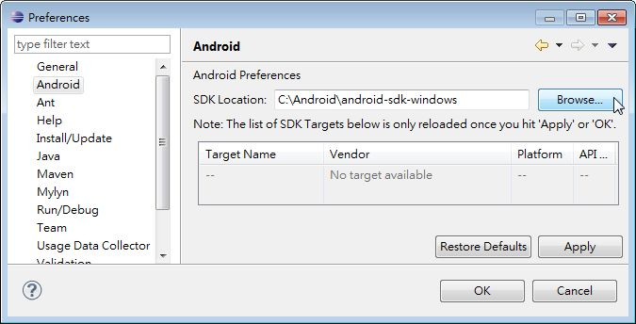
2-2 建立第一個Android應用程式 – 步驟一
步驟一：建立新的Android工作空間
在第1-5節我們已經使用預設工作空間安裝Android開發環境，對於新建立的工作空間，我們需要指定Android SDK安裝目錄來將它建立成Android開發環境的工作空間。

Slide 11
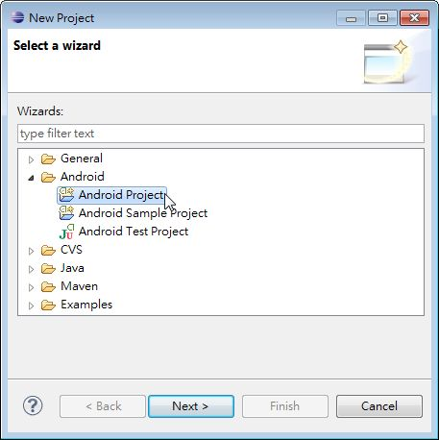
2-2 建立第一個Android應用程式 – 步驟二(1)
步驟二：新增Android專案
在Eclipse IDE建立工作空間後，就可以在此工作空間建立Android專案，Android專案是由Java程式碼檔案、XML文件檔、圖示和圖形等資源檔案組成。

Slide 12
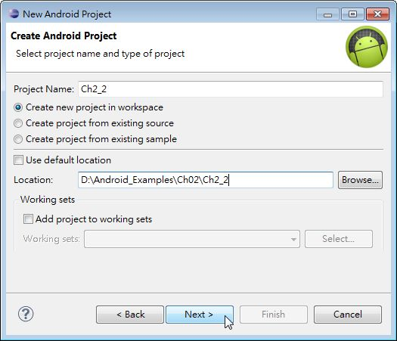
2-2 建立第一個Android應用程式 – 步驟二(2)
在此精靈步驟輸入Android專案的相關資訊，如下所示：
  Project name（專案名稱）：專案的目錄名稱，在此目錄下是專案的目錄架構、程式檔、資源檔和相關檔案。
  Create new project in workspace（在工作空間建立新專案）：選此選項，表示在此工作空間之中新增專案。
  Use default location（使用預設位置）：勾選此選項，表示使用專案名稱為之下的目錄。

Slide 13
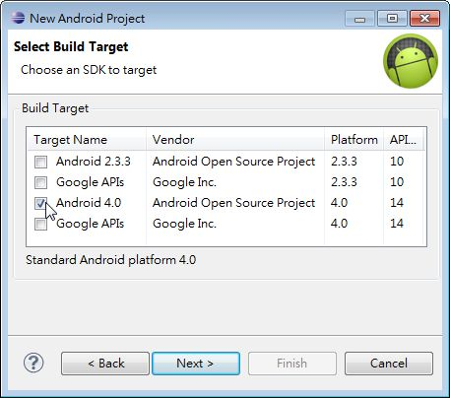
2-2 建立第一個Android應用程式 – 步驟二(3)
在此精靈步驟是選擇建構目標的版本，其欄位說明和輸入內容，如下所示：
  Build Target（建構目標）：選擇Android應用程式支援的Android作業系統版本，以此例是選【Android 4.0】版。

Slide 14
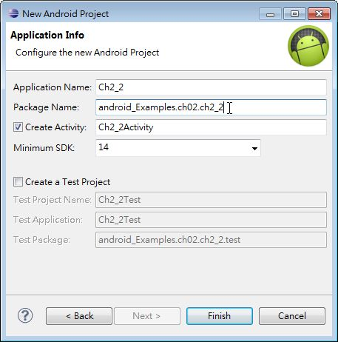
2-2 建立第一個Android應用程式 – 步驟二(4)
在此精靈步驟是輸入Android應用程式、套件名稱和是否建立活動，與最低SDK版本，如下所示：
  Application name（應用程式名稱）：這是出現在應用程式標題列的名稱。
  Package name（套件名稱）：Java套件名稱，指定此專案Java類別檔所屬的套件。
  Create Activity（建立活動）：勾選此選項來建立活動的Java類別檔。
  Min SDK Version（最小SDK版本）：行動裝置需要支援最低的Android SDK版本。

Slide 15
2-2 建立第一個Android應用程式 – 步驟三(1)
步驟三：檢視與編輯Android應用程式檔案
在「Package Explorer」套件總管視窗，可以讓我們檢視與編輯Java類別檔和XML文件檔，主要檔案有Ch2_2Activity.java、main.xml和strings.xml三個。

Slide 16
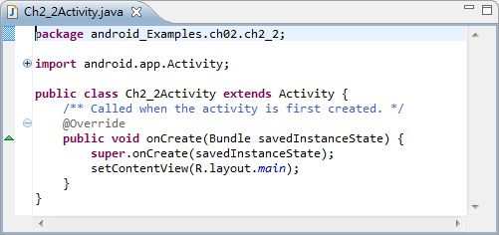
2-2 建立第一個Android應用程式 – 步驟三(2)
在「Package Explorer」套件總管視窗，展開「src」目錄，按二下【Ch2_2Activity.java】，或執行右鍵快顯功能表的【Open】指令，可以開啟Java類別的程式碼編輯器，如下圖所示：

Slide 17
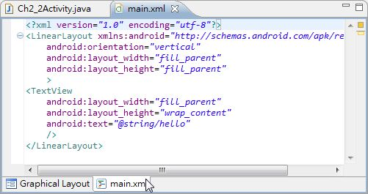
2-2 建立第一個Android應用程式 – 步驟三(3)
請展開「res\layout」目錄，按二下【main.xml】，或執行右鍵快顯功能表的【Open】指令，預設使用Layout Editor開啟使用介面定義的XML檔，選下方【main.xml】標籤切換至標籤碼檢視，如下圖所示：

Slide 18
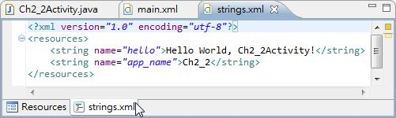
2-2 建立第一個Android應用程式 – 步驟三(4)
展開「res\values」目錄，按二下【strings.xml】，或執行右鍵快顯功能表的【Open】指令，預設使用Resource Editor開啟字串資源的XML檔，選下方【strings.xml】標籤切換至標籤碼檢視，如下圖所示：

Slide 19
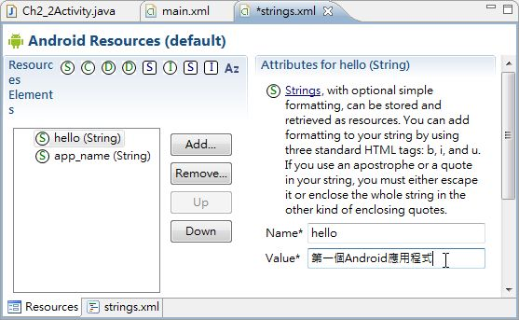
2-2 建立第一個Android應用程式 – 步驟三(5)
現在我們準備更改應用程式名稱和顯示的字串，第一種方式是在上述編輯器直接編輯標籤碼，另一種方式是使用資源編輯器，請選下方【Resources】標籤切換至資源編輯器，如下圖所示：

Slide 20
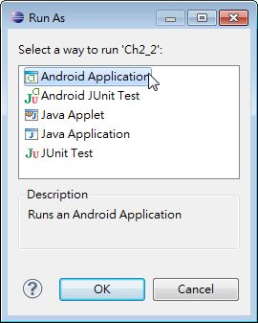
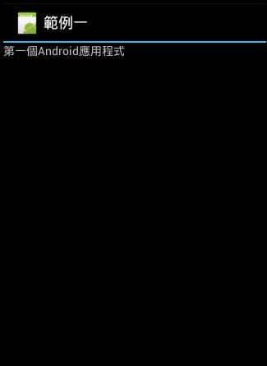
2-2 建立第一個Android應用程式 – 步驟四
步驟四：編譯與執行Android應用程式
請執行「Run/Run」指令或按Ctrl-F11鍵，如果是第一次執行，可以看到「Run As」對話方塊。選【Android Application】，按【OK】鈕（第二次會直接執行）啟動Android模擬器（第一次啟動模擬器需花費一些時間）。

Slide 21
2-3 建立第二個Android應用程式
2-3-1 建立第二個Android應用程式
2-3-2 在實機偵錯執行Android應用程式

Slide 22
2-3-1 建立第二個Android應用程式 – 說明
第二個Android應用程式範例準備新增Button元件和撰寫此按鈕的事件處理方法（Methods，即其他語言的程序），當使用者按下按鈕，才顯示一段文字內容。
基本上，事件驅動程式設計的執行流程需視使用者的操作而定，如同百貨公司開門後，需要等到客戶上門後，才有銷售流程的產生，換句話說，客戶上門就是觸發事件，應用程式依事件來執行適當的處理。

Slide 23
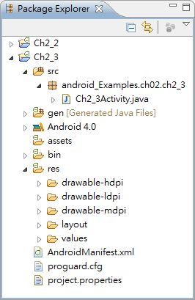
2-3-1 建立第二個Android應用程式 – 步驟一
步驟一：新增Android專案
在選擇上一節建立的工作空間啟動Eclipse IDE後，我們可以在同一個工作空間新增Android專案，請在各欄位輸入新Android專案的資訊，如下表所示：
專案欄位 | 值
Project name | Ch2_3
Location | 「D:\Android_Examples\Ch02\Ch2_3」
Build Target | Android 4.0
Application name | Ch2_3
Package name | android_Examples.ch02.ch2_3
Create Activity | Ch2_3Activity
Min SDK Version | 14

Slide 24
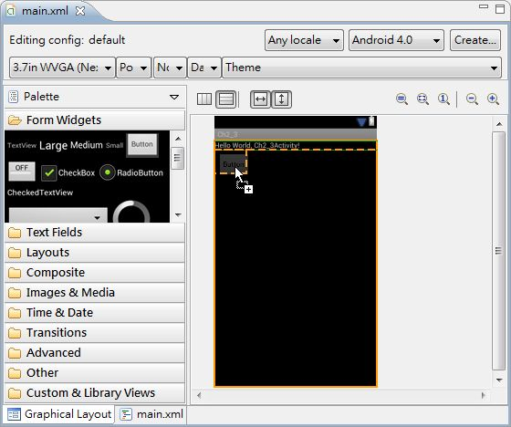

2-3-1 建立第二個Android應用程式 – 步驟二
步驟二：在main.xml使用介面檔新增Button元件
接著我們可以在main.xml使用介面定義檔新增一個Button元件，在左邊「Palette」調色板視窗，拖拉Button元件至TextView元件之下，就可以新增圖形使用介面，如右圖所示：

Slide 25
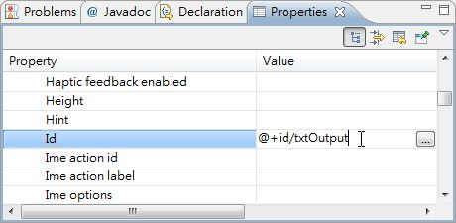
2-3-1 建立第二個Android應用程式 – 步驟三
步驟三：更改使用介面元件的屬性
在上一步驟新增Button元件後，目前在LinearLayout版面配置（這是一種排列元件的容器元件）中共有TextView和Button兩個元件，接下來我們需要更改元件的屬性。

Slide 26
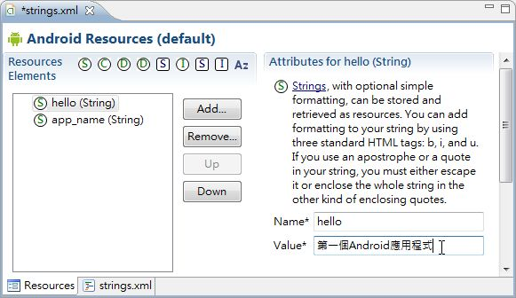
2-3-1 建立第二個Android應用程式 – 步驟四
步驟四：編輯string.xml字串資源檔
現在我們準備更改應用程式名稱和顯示的預設字串，筆者準備直接使用資源編輯器來編輯string.xml字串資源檔。

Slide 27
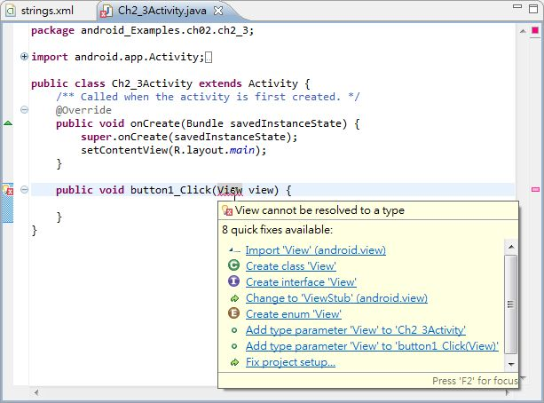
2-3-1 建立第二個Android應用程式 – 步驟五
步驟五：在活動類別新增Button元件的事件處理方法
在完成使用介面設定後，接著我們需要新增Button元件的事件處理方法。
01: public void button1_Click(View view) {
02: TextView output = (TextView) findViewById(R.id.txtOutput);
03: output.setText("第二個Android應用程式");
04: }

Slide 28
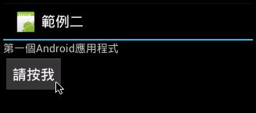
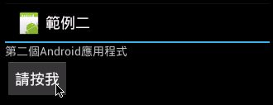
2-3-1 建立第二個Android應用程式 – 步驟六
步驟六：編譯與執行Android應用程式
在完成Android應用程式檔案的編輯後，我們就可以編譯專案的程式檔案，和在第1-5節建立的模擬器執行程式。

Slide 29
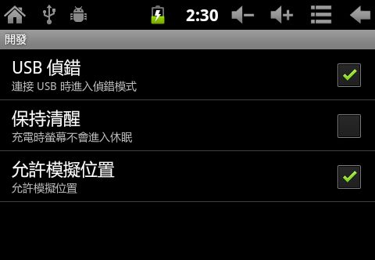
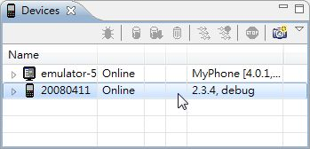
2-3-2 在實機偵錯執行Android應用程式 – 說明
讀者如果擁有實機的行動裝置，例如：Android作業系統的智慧型手機或平板電腦，當使用USB連接線連接Windows開發電腦後，Eclipse IDE可以自動偵測到實機，我們可以直接在實機上偵錯執行上一節建立的Android應用程式。

Slide 30
2-3-2 在實機偵錯執行Android應用程式–步驟1
Step 1：請啟動Eclipse IDE開啟上一節工作空間的Android專案，請更改成實機的版本。
Step 2：在Android行動裝置實機（以2.3.4版為例）的首頁畫面，按下方選單鍵，執行「設定/應用程式/開發」指令（英文是「Setting/Applications/Develpment」指令），勾選【USB偵錯】（英文是【USB Debugging】）啟動行動裝置的偵錯模式。
Step 3：請使用USB連接線連接行動裝置和電腦，Windows作業系統應該就可以自動偵測和安裝驅動程式。
Step 4：在Eclipse IDE執行畫面的右上方選Java觀點前的小圖示，可以開啟觀點的下拉式清單。

Slide 31
2-3-2 在實機偵錯執行Android應用程式–步驟2
Step 5：選【DDMS】切換至DDMS觀點（沒有看到，請選Other…，再選DDMS），可以在「Devices」裝置視窗看到顯示二台裝置，第一台是第1-5節建立的Android模擬器MyPhone；第二台是筆者的實機，其版本為2.2版。
Step 6：請切換回Java觀點，在「Package Explorer」套件總管視窗選【Ch2_3】專案，執行「Run/Debug」指令或按F11鍵，可以看到「Android Device Chooser」Android裝置選擇器對話方塊。
Step 7：以此例是選2.3.4版實機的Android裝置，按【OK】鈕，可以在實機上執行此Android應用程式。
Step 8：請開啟實機且解鎖螢幕，就可以看到和上一節相同的執行結果。

Slide 32
2-4 Eclipse IDE的專案管理與使用
2-4-1 Eclipse IDE的專案管理
2-4-2 切換Android SDK的版本
2-4-3 Eclipse IDE的基本使用

Slide 33
2-4-1 Eclipse IDE的專案管理
在Eclipse IDE提供專案管理功能，可以讓我們執行匯入、刪除和修復專案等操作。
  匯入專案：Eclipse IDE可以新增專案，但只能切換成其他工作空間，並不能直接開啟其他專案，不過，我們可以在工作空間匯入其他Android專案。
  刪除專案：請在「Package Explorer」套件總管視窗的專案名稱上，執行右鍵快顯功能表的【Delete】指令，例如：匯入的Ch2_3專案，可以看到「Delete Resource」刪除資源對話方塊。
  修復專案：如果在工作空間匯入舊版SDK的Android專案，在匯入後可能在專案上顯示黃色驚嘆號小圖示，此時，我們可以執行右鍵快顯功能表的「Android Tools/Fix Project Properties」指令來修復專案。
  開啟與關閉專案：在「Package Explorer」套件總管視窗的專案，可以執行右鍵快顯功能表的【Close Project】指令將它關閉，如此，就不能展開專案的資料夾，開啟專案請執行【Open Project】指令。

Slide 34
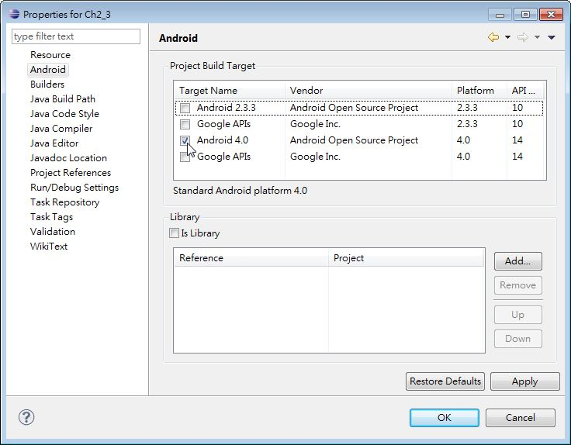
2-4-2 切換Android SDK的版本 – 步驟一
因為Android SDK的改版相當頻繁，如果匯入專案是舊版SDK的專案，我們可以透過修改屬性來切換Android SDK的版本，例如：Ch2_3專案在第2-3-2節改成2.3.3版，在「Package Explorer」套件總管視窗的【Ch2_3】專案，執行右鍵快顯功能表的【Properties】指令，可以看到「Properties for Ch2_3」對話方塊。
在左邊選【Android】，右邊顯示可勾選的版本清單，以此例勾選【Android 4.0】，按【OK】鈕完成版本的切換。

Slide 35
2-4-2 切換Android SDK的版本 – 步驟二
在Android專案根目錄開啟AndroidManifest.xml檔案，在下方選【AndroidManifest.xml】標籤，然後將android:minSdkVersion屬性改成與Android平台相同的API層級，4.0版就是14，如下所示：
  <uses-sdk android:minSdkVersion="14" />

Slide 36
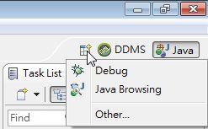
2-4-3 Eclipse IDE的基本使用 - 觀點
觀點（Perspectives）
觀點在Eclipse IDE是一個虛擬容器，其內容是一組編輯器和視窗的集合，如下圖所示：

Slide 37
2-4-3 Eclipse IDE的基本使用 - 編輯器
編輯器
Eclipse IDE會自動依檔案類型開啟最適當的編輯器，例如：Java程式碼檔案是開啟文字內容的程式碼編輯器；圖示等圖形檔案是開啟Windows Photo Viewer；XML檔預設是開啟圖形介面的資源編輯器，也可以切換成XML檢視來直接編輯標籤碼，或是執行右鍵快顯功能表的【Open With】指令來選擇開啟的編輯器。

Slide 38
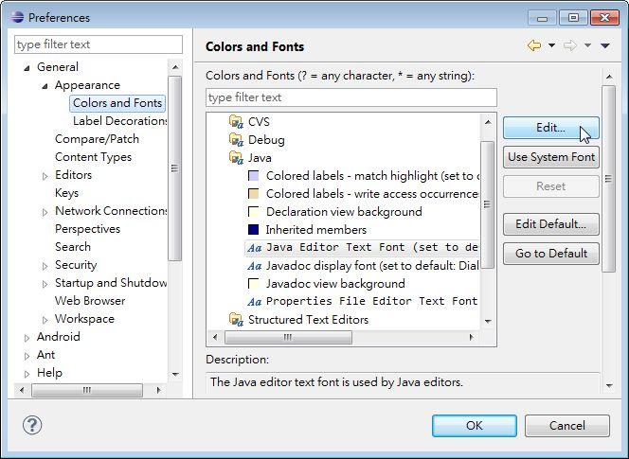
2-4-3 Eclipse IDE的基本使用 - 更改顯示成中文字型
更改顯示成中文字型
請執行「Window/Preferences」指令，可以看到「Preferences」對話方塊，在左邊展開【General】下的【Appearance】，選【Colors and Fonts】，如右圖所示：
右邊選【Java】下的【Java Editor Text Font】，按【Edit】鈕，可以開啟「字型」對話方塊，請選【細明體】，字集是【中文Big5】。

Slide 39
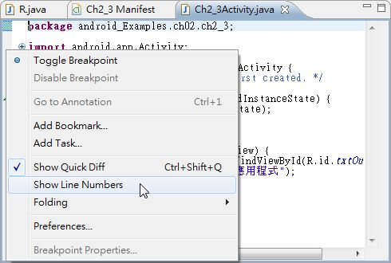
2-4-3 Eclipse IDE的基本使用- 顯示程式碼前的行列號
顯示程式碼前的行列號
在程式碼編輯器最前面的直行上，執行右鍵快顯功能表的【Show Line Numbers】指令可以顯示行列號，如下圖所示：

Slide 40
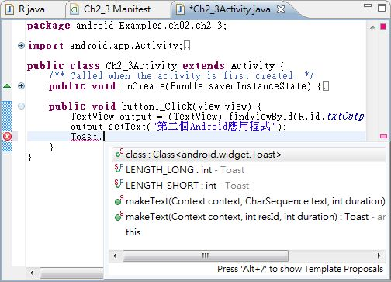
2-4-3 Eclipse IDE的基本使用- 自動程式碼完成
自動程式碼完成（Code Completion）
Eclipse IDE的程式碼編輯器支援自動程式碼完成，只需輸入名稱後，輸入「.」符號，就可以顯示相關類別、物件、方法和屬性清單。例如：輸入Toast，再輸入「.」，就會顯示建議清單，按二下，就可以輸入所需的程式碼，如下圖所示：

Slide 41
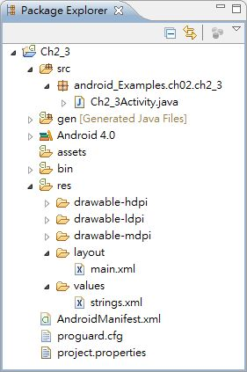
2-5 Android專案架構 – 圖例
在Eclipse IDE建立的Android專案，ADT工具預設建立多個目錄、子目錄和檔案，以Ch2_3專案為例，如右圖所示：

Slide 42
2-5 Android專案架構 – 「src」目錄
「src」目錄
此目錄的內容是Java類別的原始程式碼檔案（.java），展開套件可以看到之下的檔案清單，以此例是Ch2_3Acitivity.java，Android應用程式的Java程式碼就是撰寫在此檔案。
程式檔案是位在套件對應的路徑，以此例android_Examples.Ch02.Ch2_3套件的Java程式檔案，就是位在「src\android_Examples\Ch02\Ch2_3」的子目錄。

Slide 43
2-5 Android專案架構 – 「gen」目錄
「gen」目錄
在此目錄包含一個位在相同套件之下，名為R.java檔案，它是Eclipse IDE自動依據專案資源建立的索引類別檔，而且會自動更新此檔案，使用者並不允許自行更改檔案內容。

Slide 44
2-5 Android專案架構 – 「Android 4.0」目錄
「Android 4.0」目錄
此目錄名稱需視選擇的Build Target（建構目標）而定，例如：4.0版的目錄名稱為【Android 4.0】，在目錄下只有一個android.jar檔案，其內容就是建立Android應用程式所需的類別函數庫。

Slide 45
2-5 Android專案架構 – 「assets」目錄
「assets」目錄
此目錄的內容預設是空的，主要是用來存放應用程式使用到的一些不需要編譯處理的原始資料，例如：HTML文件、文字檔和SQLite資料庫等。

Slide 46
2-5 Android專案架構 – 「gen」目錄
「res」目錄
此目錄內容是Android應用程式使用到的所有資源，包含一些常用的子目錄，如下表所示：
子目錄 | 內容說明
anim | 定義動畫效果的XML檔
color | 定義色彩清單的XML檔
drawable-???? | 不同尺寸的JPEG或PNG格式的圖形檔案，可以使用在高、中和低不同解析度的行動裝置螢幕
layout | 定義使用介面版面配置的XML檔，例如：main.xml
menu | 顯示應用程式選單的XML檔
raw | 不需要壓縮的原始資料檔案，例如：視訊檔
values | 定義程式使用的陣列、字串、尺寸、色彩和樣式的常數值，例如：strings.xml

Slide 47
2-5 Android專案架構 – AndroidManifest.xml
AndroidManifest.xml
位在專案根目錄的AndroidManifest.xml檔案是一個十分重要的檔案，它提供Android作業系統所有應用程式的基本資訊，一個功能清單。不同於Windows作業系統，Android作業系統需要透過AndroidManifest.xml檔案先認識這個應用程式，才會知道如何執行此應用程式。

Slide 48
2-6 Android模擬器的基本使用 – 說明
Android模擬器（Android Virtual Devices）是一個非常有用的工具，它可以在Windows作業系統模擬一台執行Android作業系統的行動裝置，幫助我們測試Eclipse IDE建立的Android應用程式，而不用真正購買一台實機的智慧型手機或平板電腦。

Slide 49
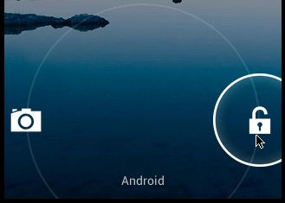

2-6 Android模擬器的基本使用 – 解鎖螢幕
解鎖螢幕
在Android模擬器解鎖螢幕，請使用滑鼠游標按住下方中間圓形上鎖的鎖圖示，將鎖的圓形，從左拖拉至右邊解開鎖的鎖圖示，即可解鎖，如下圖所示：

Slide 50
2-6 Android模擬器的基本使用–操作按鍵說明
操作按鍵說明
模擬器按鍵 | 鍵盤按鍵
首頁 | Home
選單 | F2或Page Up
返回 | Esc
搜尋 | F5
打電話 | F3
掛斷電話 | F4
電源 | F7
音量調大 | Ctrl-F5
音量調小 | Ctrl-F6
旋轉螢幕 | Ctrl-F11
切換啟用電信網路 | F8
切換全螢幕 | Alt-Enter

Slide 51
2-6 Android模擬器的基本使用–設定繁體中文介面
設定繁體中文介面
Android模擬器預設是英文使用介面，我們可以將它設定成中文使用介面，請在首頁畫面，按右邊的【MENU】鍵，在下方執行【System settings】（之前版本是Settings）指令，可以看到設定畫面，請捲動視窗找到【Language & Input】（之前版本是Language & Keyboard），然後選【Language】（之前版本是Select Language），然後捲動到最後選【中文 (繁體)】，即可切換成繁體中文介面。

Slide 52
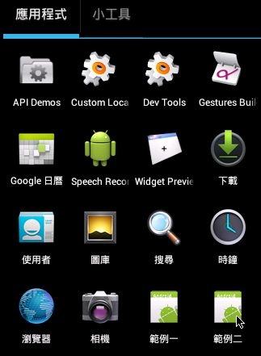
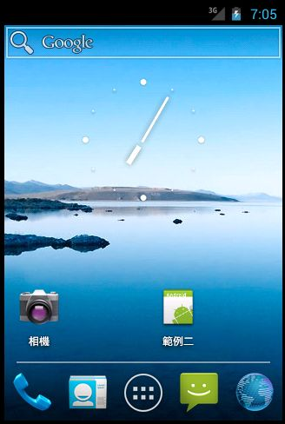

2-6 Android模擬器的基本使用–執行程式新增捷徑
在模擬器執行Android應用程式和新增捷徑
在Eclipse IDE執行Android專案後，我們建立的應用程式就會安裝至Android模擬器，我們可以直接在模擬器執行Android應用程式，如下所示：

Slide 53
End

